Slide 1




GOBIERNO AUTÓNOMO DEPARTAMENTAL DE LA PAZ
SERVICIO DEPARTAMENTAL DE SALUD
HEMOCENTRO – BSRDLP
AUDIENCIA PÚBLICA DE RENDICIÓN DE CUENTAS
INICIAL 2024

Slide 2
INTRODUCCIÓN
En cumplimiento a lo establecido en la Constitución Política del Estado:
Art. 35, Numeral I, El Estado, en todos sus niveles, protegerá el derecho a la salud, promoviendo políticas públicas orientadas a mejorar la calidad de vida, el bienestar colectivo y el acceso gratuito de la población a los servicios de salud.
Art. 21 numeral 6, se incluye en los derechos civiles, A acceder a la información, interpretarla, analizarla y comunicarla libremente, de manera individual o colectiva.
Art. 235, numeral 4º, Rendir cuentas sobre las responsabilidades económicas, políticas, técnicas y administrativas en el ejercicio de la función pública.

Slide 3
NORMAS LEGALES GENERALES
Constitución Política del Estado
Ley N° 1178 de Administración y Control gubernamental, 20 de julio de 1990.
D.S. N° 23318-A Reglamento de la Responsabilidad por la Función Pública, 13 de noviembre de 1992.
Ley N° 341, Ley de Participación y Control social, 5 de febrero de 2013.
Ley 031, Ley Marco de Autonomías y Descentralización “Andrés Ibáñez”, 19 de Julio 2010.
Ley 3131. D.S. Ejercicio Profesional Médico, 8 de agosto de 2005 y su D.S. reglamentario N° 28562.
Ley N° 004, Lucha Contra la Corrupción, enriquecimiento ilícito e investigación de fortunas “Marcelo Quiroga Santa Cruz”, 31 de marzo de 2010.
Ley N° 045, Ley Contra el Racismo y Toda Forma de Discriminación, 8 de octubre de 2010.
Ley N° 1152, ley modificatoria a la Ley N° 475 “Hacia el Sistema Único de salud, universal y gratuito”, 20 de febrero de 2019.
Resolución Ministerial N° 0251 que aprueba el Reglamento para la aplicación técnica y la gestión administrativa y financiera de la Ley N° 1152 de 20 de febrero de 2019 “Hacia el Sistema único de salud Universal y gratuito”, de 30 de junio de 2021.

Slide 4
NORMAS LEGALES ESPECÍFICAS
Ley 1687 de Medicina Transfusional y Bancos de Sangre, 26 de marzo 1996.
D.S. 24547 Reglamentario a la Ley de MT y BS, 30 de marzo de 1997.
  R.A. N° 028/02 del 20 de junio de 2002 del SEDES La Paz, que institucionaliza el Banco de sangre de Referencia departamental de La Paz.
  R.M. N° 795 del 7 de noviembre de 2006, que eleva al BSRDLP a HEMOCENTRO.
  R.M. 0315 10 mayo de 2007 que aprueba el reglamento obligatorios de caracterización y habilitación para la red nacional de Bancos de Sangre.
Ley N° 1302, Ley de fomento de la cultura de donación voluntaria, altruista y repetitiva de sangre, 18 de junio de 2020.
Ley N° 1343 Ley que establece medidas temporales de fomento a la donación voluntaria e informada de plasma hiperinmune de pacientes con coronavirus (COVID-19), 29 de octubre de 2020.
  Norma NB/ISO 9001:2015, Sistema de Gestión de Calidad.
  Otras normas únicas de carácter general, técnico administrativas aprobadas para la red nacional de Servicios de sangre.

Slide 5
MISIÓN
Como HEMOCENTRO-BSRDLP debemos responder a las necesidades terapéuticas con Sangre Segura a la sociedad en general, sin distinción ni restricción de ninguna índole, respetando culturas, creencias religiosas y saberes ancestrales.
Para ello articulamos en forma planificada, coherente, dinámica, flexible, organizada, integral e integrada nuestras actividades con los servicios de transfusión hospitalarios, enfatizando la exigencia de velar por el uso racional y adecuado de los productos sanguíneos, la formación de recursos humanos responsables, competitivos, el aseguramiento de la calidad de los procesos de producción de hemocomponentes, la donación voluntaria y altruista, cumpliendo con todas las disposiciones emergentes de la normatividad legal vigente para entidades estatales.

Slide 6
VISIÓN
Mejorar en los próximos cinco años los niveles de calidad, como la primera empresa de salud pública con certificación al Sistema de Gestión de la Calidad ISO y acreditada, sin fines de lucro, con alcance departamental y nacional en lo referente a las funciones legales delegadas, con una administración transparente delegada, autofinanciable, capaz de responder rápidamente a las exigencias legales, desafíos ambientales y técnicos con excelentes niveles de eficiencia y eficacia, requeridos para otorgar Sangre Segura como medio terapéutico en forma oportuna a quien la necesite, sin discriminación de índole alguna, alcanzando con ello la plena satisfacción de los clientes y el reconocimiento por la excelencia de gestión de los elementos que la componen, la calidad de los servicios ofertados y su rol eminentemente social.

Slide 7

DESARROLLO DE LA RED DEPARTAMENTAL DE SERVICIOS DE SANGRE
OBJETIVOS
PERMANENTES
DONACIÓN VOLUNTARIA Y ALTRUISTA DE SANGRE
CAPACITACIÓN Y EDUCACIÓN CONTINUA
GARANTÍA DE LA CALIDAD ISO Y HEMOVIGILANCIA

Slide 8
FUNCIONES LEGALES COMO CRN D.S. 24547 31/03/1997
Normalización y formulación de directrices de planificación estratégica para el Sistema Nacional de Sangre
Formación y Capacitación de RRHH
Desarrollar modelos y normas únicas nacionales de atención, organización, funcionamiento, procedimientos, evaluación, control y garantía de calidad, estudio de costos y otras tareas asignadas por el Ministerio de Salud.
Integrar y participar en las organizaciones y actividades nacionales relacionadas con todo lo referente a donación.
Ejercitar vínculos institucionales de orden técnico científico

Slide 9
FUNCIONES LEGALES COMO CRN D.S. 24547 31/03/1997
Capacitar en forma continua al personal de los Servicios de Sangre y profesionales en salud de los diferentes centros hospitalarios independientemente a su derecho propietario en el uso correcto y racional de los hemocomponentes.
Gestionar ante los diferentes niveles departamentales y locales responsables de velar por la salud publica, cumpliendo su rol legal en materia de sangre segura.
Gestionar que el control social sea parte integrante de las actividades del HEMOCENTRO-BSRDLP y de la Red departamental de Servicios de Sangre en sus dos niveles: Bancos de Sangre y Servicios de Transfusión.

Slide 10
PRINCIPIOS Y VALORES
PRINCIPIOS
VALORES
EXCELENCIA
SOLIDARIDAD
PLURALISMO
TOLERANCIA
JUSTICIA
CREATIVIDAD
LIBERTAD
TRANSPARENCIA
LEGITIMIDAD
LEGALIDAD
UNIVERSALIDAD
COMPETITIVIDAD
RESPETO A LAS PERSONAS
HUMANITARISMO
DIGNIDAD
DEBER
FIRMEZA
VERDAD
LEALTAD

Slide 11
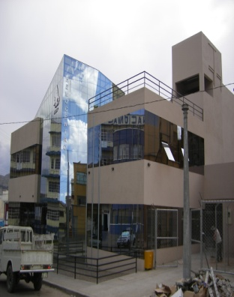
ESTRUCTURA ORGÁNICO FUNCIONAL
MINISTERIO DE SALUD
PROGRAMA NACIONAL DE SANGRE
GOBIERNO AUTONOMO
DEPARTAMENTAL DE LA PAZ
SEDES LA PAZ
UNIDAD DE MEDICINA TRANSFUSIONAL
HEMOCENTRO/CRN - BSRDLP
RED DEPARTAMENTAL DE
SERVICIOS DE SANGRE
SEDES
1 BSRD
1 BS EL ALTO
SERVICIOS DE TRANSFUSIÓN
SEDES
HOSPITALARIOS II-III NIVEL
CNS
1 BS SS
ST SS
SEDES
1
BSP
ST PRIVADOS
GAM

Slide 12
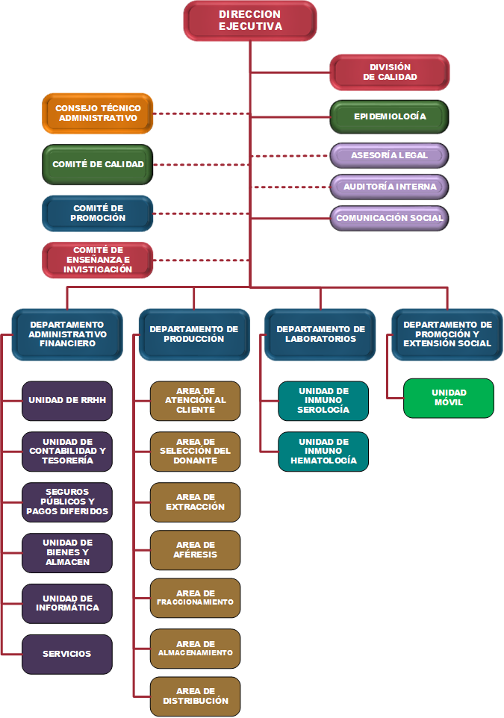
ESTRUCTURA
ORGANIZACIONAL

Slide 13
ANÁLISIS SITUACIONAL
Fortalezas
(Internas)
Calidad y condición legal del HEMOCENTRO-BSRDLP como CENTRO DE REFERENCIA NACIONAL y DEPARTAMENTAL
Entidad desconcentrada con autonomía de gestión técnico administrativa delegada
Imagen institucional consolidada a nivel departamental, nacional e internacional
Acreditación con excelencia
Controles externos de Calidad
Recursos humanos competitivos
Documentos normativos aprobados
Administración transparente
Documentos normativos y reglamentarios actualizados anualmente y aprobados con R.A. del CTA de la Entidad.
Capacidad de brindar formación y entrenamiento al personal de los Servicios de Transfusión de los Centros hospitalarios de II y III nivel de atención
Dirección basada en un Sistema de Gestión de Calidad y liderazgo ejecutivo estratégico
Alianzas estratégicas con Instituciones públicas, Empresas privadas, universidades, Iglesias, etc. para la promoción e incremento de la donación voluntaria altruista de sangre

Slide 14
ANÁLISIS SITUACIONAL
Debilidades
(Internas)
  Alto costo de operatividad en campañas, colectas externas e implementación de estrategias comunicacionales, por una carencia social de solidaridad impidiendo alcanzar las metas propuestas
  Falta de un Sistema Integrado de información a nivel Departamental y Nacional
  55% de personal técnico y administrativo a contrato
  Restricción presupuestaria, sujeta a la recuperación de costos operativos de los Establecimientos de salud
  Equipamiento obsoleto
  Espacio insuficiente
  Falta de oportunidades de capacitación en la especialidad
  Falta de disponibilidad de otra unidad móvil para realizar colectas externas simultáneas
  Un solo equipo de aféresis que dificulta la oferta de nuevos procedimientos terapéuticos por aféresis
  Espacios ya insuficientes para el Departamento de Producción, por el crecimiento de la demanda en extracciones y almacenamiento de hemocomponentes.

Slide 15
ANÁLISIS SITUACIONAL
Oportunidades
(Externas)
Normas legales generales y especiales.
Alianzas interinstitucionales
Coordinación intersectorial e interinstitucional a nivel nacional e internacional.
Ampliación de coberturas a instancias privadas y de la seguridad social.
Personal de los Servicios de Transfusión hospitalarios capacitados.
Capacitación al cuerpo clínico y/o estudiantil sobre el uso adecuado y racional de sangre y hemocomponentes.
Promulgación de una Ley específica para el fomento de la donación voluntaria altruista de sangre: Ley N° 1302 del 18 de junio de 2020.
Alianza interinstitucional con otras carreras diferentes a las de salud para la formación de estudiantes de pregrado en el área de Bancos de Sangre

Slide 16
ANÁLISIS SITUACIONAL
  Carencia permanentes de materia prima.
  Ausencia de coordinación con la Unidad de Medicina Transfusional del SEDES La Paz
  Uso inadecuado e irracional de sangre y sus componentes
  Inexistencia de una curricula universitaria para la formación en Medicina Transfusional
  Persistencia de mercantilismo sanguíneo
  Demanda insatisfecha en niveles provinciales por la no existencia de una Red funcional de Servicios de Sangre
  Incertidumbre laboral de personal debidamente competente
  Restricción presupuestaria, sujeta a la recuperación de costos operativos
  Resistencia al cambio de los diferentes niveles del sistema sanitario en relación a la seguridad sanguínea
  Cambios continuos del modelo y estructura sanitaria e incoordinación en los programas de salud
  Desorden administrativo de otros niveles del sistema sanitario usuarios de nuestros servicios.
  No inclusión en el CAI departamental al Sistema Departamental de Servicios de Sangre
  Desastres naturales y asonadas de orden social y político
  Burocratismo técnico administrativo de los niveles del Ministerio de Salud para la autorización de comercialización de reactivo de inmunoerologia e inmunohematologia para la detección de enfermedades transmisibles y detección de anticuerpos irregulares para transfusiones seguras.
  Aparición de nuevas enfermedades virales transmisibles por sangre y ausencia de un mercado nacional para la adquisición de los reactivos.
  Cambio del desarrollo tecnológico en las diferentes especialidades médicas con la disminución potencial del uso de sangre y hemocomponentes y la consecuente disminución de ingresos económicos.
  No cumplimiento de requisitos legales de seguridad sanguínea en los servicios de sangre departamentales con gran afectación a los pacientes usuarios.
Amenazas
(Externas)

Slide 17
PROGRAMA OPERATIVO ANUAL
2024

Slide 18
OBJETIVOS 2024
15,000 donaciones efectivas de sangre, provenientes de donantes debidamente tamizados, seleccionados e identificados.
40,000 unidades de productos de sangre (sangre total, paquete globular, plasma fresco congelado, plasma normal, concentrado de plaquetas, plaquetoaféresis, glóbulos rojos lavados, crioprecipitados y fracciones pediátricas) producidos.
28,000 productos de sangre segura (sangre total, paquete globular, plasma fresco congelado, plasma normal, concentrado de plaquetas, plaquetoaféresis, glóbulos rojos lavados, crioprecipitados y fracciones pediátricas), distribuidos de acuerdo a demanda del Sistema de salud departamental.
Mantener las 5 certificaciones al Sistema de Gestión de la Calidad referidas a la supra e infraestructura, debidamente certificada.

Slide 19
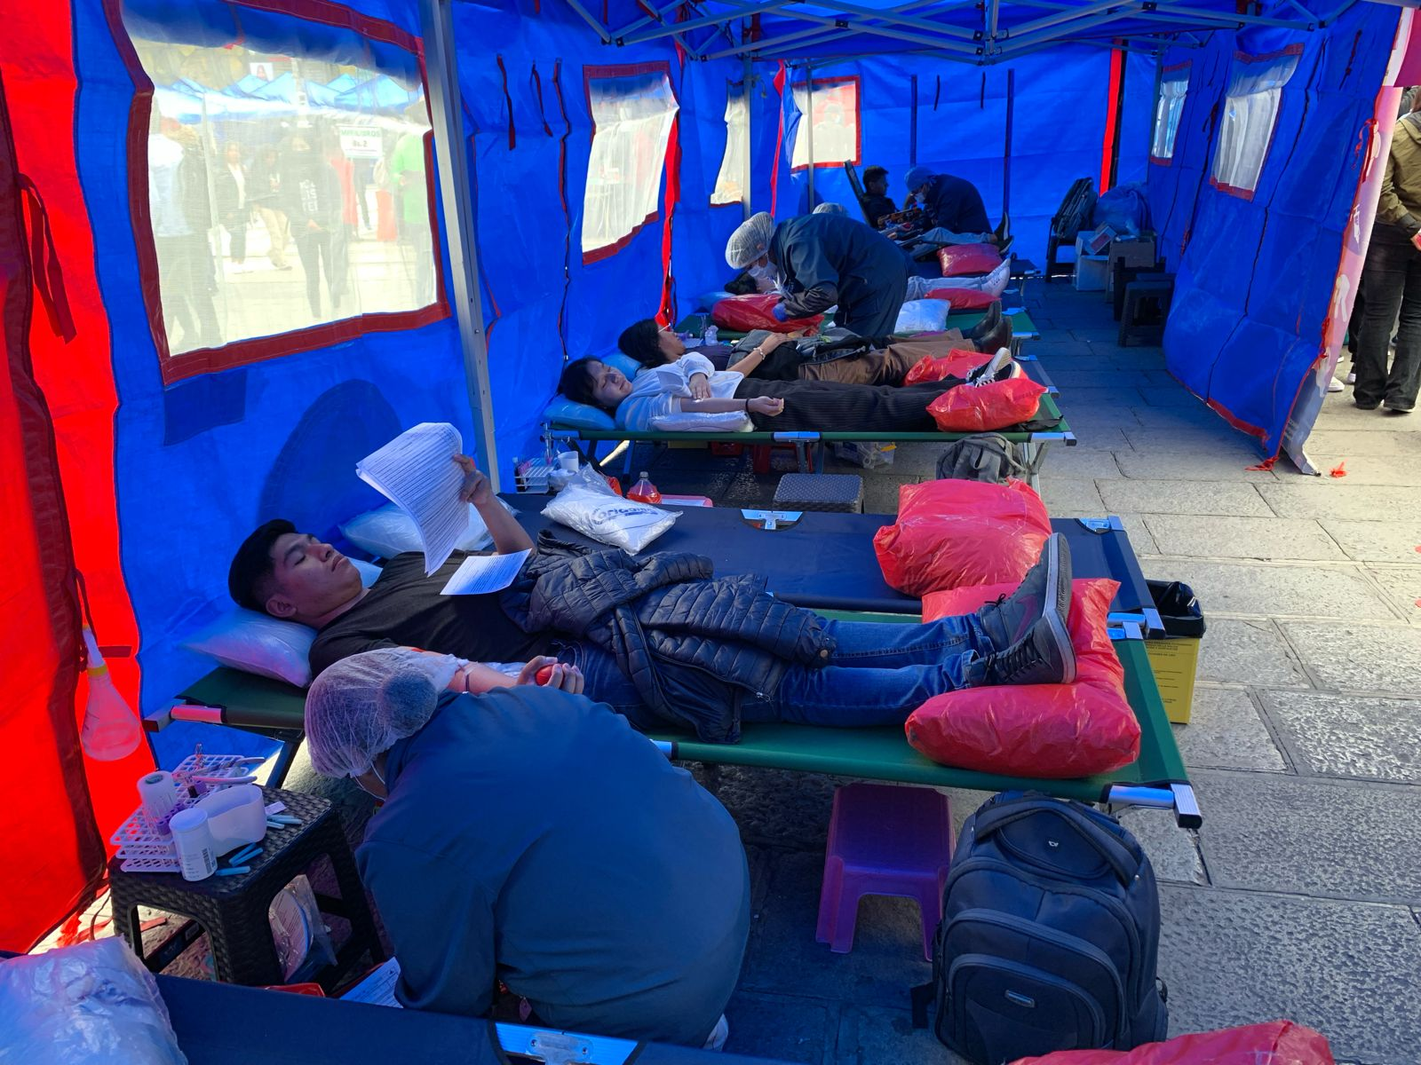
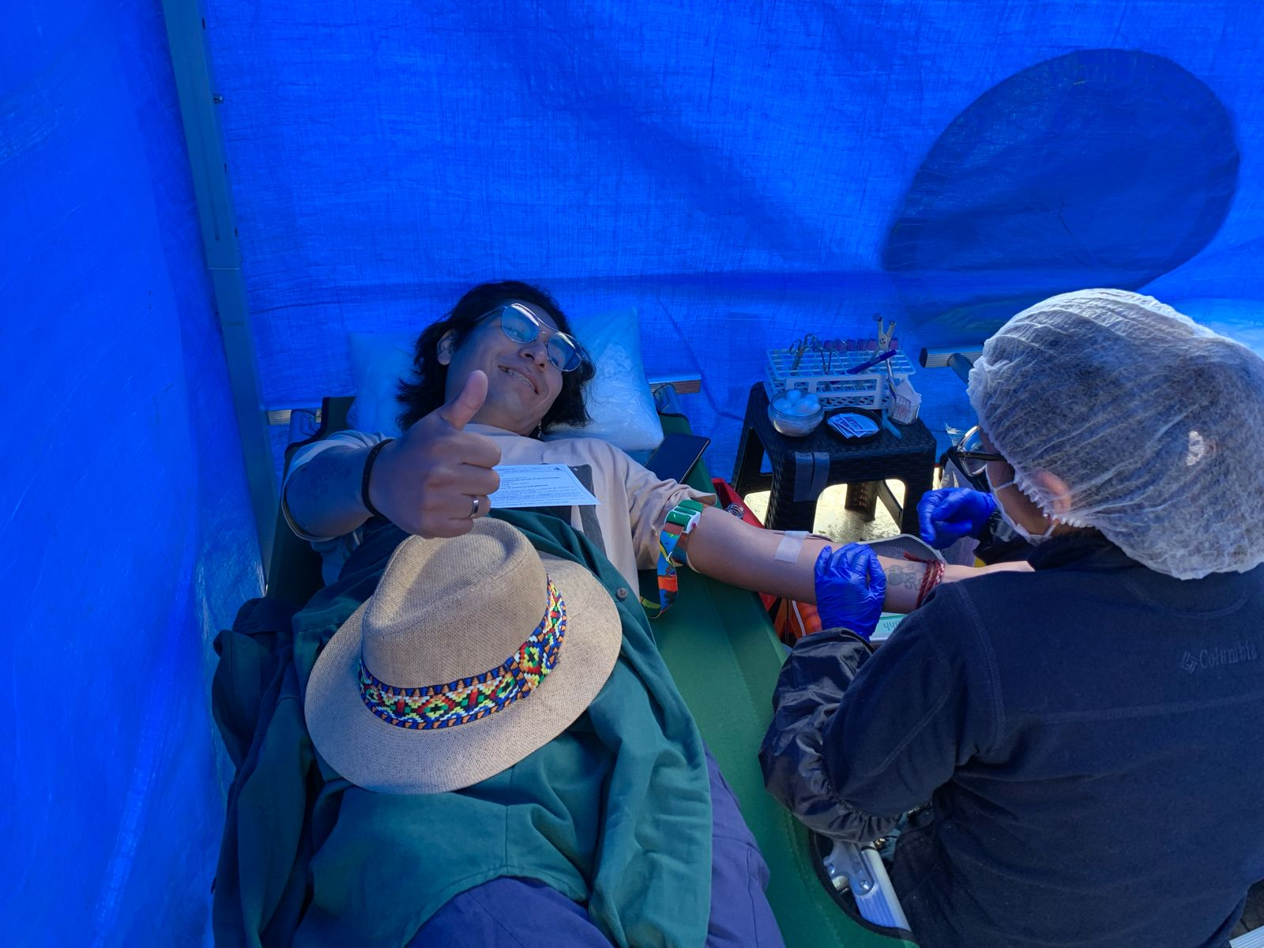
OPERACIONES Y TAREAS ESPECÍFICAS
OPERACIÓN | TAREAS ESPECÍFICAS
Lograr 8000 donaciones voluntarias y altruista de sangre y el 2000 donantes fidelizados, a través de la implementación de estrategias de mercadeo social y campañas informativas de concientización a la sociedad civil en el marco de los valores como la solidaridad. | Promover la cultura de la donación voluntaria altruista de sangre de manera permanente a través de todos los medios posibles como redes sociales de la Institución.
 | Ampliar las alianzas estratégicas con instituciones o empresas públicas, privadas, asociaciones civiles voluntarias y otros para la socialización y educación sobre la importancia de la donación voluntaria altruista repetitiva de sangre apelando a la Responsabilidad Social Empresarial, así como el acceso y organización de colectas de sangre con carácter voluntario.
 | Generar alianzas con los medios de comunicación sonoro, visual y escrito para la difusión de información que coadyuve al fomento de la cultura de donación voluntaria altruista y repetitiva de sangre.
 | Establecer convenios con universidades, Institutos técnicos y Unidades educativas para la organización de seminarios, talleres, visitas y otras actividades de fomento de la cultura de donación voluntaria altruista y repetitiva de sangre, en el marco de la Ley N° 1302.
 | Elaborar material informativo para su distribución en campañas informativas, colectas externas de sangre, seminarios, talleres, Instituciones y empresas donde se promueva la donación voluntaria altruista y repetitiva de sangre.
 | Gestionar espacios publicitarios públicos y privados para la difusión de material audiovisual, con información relacionada a la donación voluntaria altruista y repetitiva de sangre.
 | Crear vínculos con Instituciones relacionadas a la salud para la organización de campañas de concientización sobre hábitos saludables necesarios para la donación voluntaria altruista de sangre.

Slide 20


OPERACIONES Y TAREAS ESPECÍFICAS
OPERACIÓN | TAREAS ESPECÍFICAS
Programar y efectivizar 210 colectas externas de sangre en plazas, avenidas, calles e instituciones públicas y privadas de la ciudad de La Paz. | Gestionar con las diferentes Sub alcaldías de la ciudad de La Paz, los permisos de uso de espacio público para la instalación de la Unidad móvil y carpas de campaña para la realización de colectas externas de sangre.
 | Coordinar, planificar y organizar colectas de sangre en puntos fijos con instituciones, iglesias, universidades y otras empresas públicas y privadas, por lo menos dos veces al año.
 | Difusión por medios de comunicación y redes sociales la programación diaria o semanal de colectas externas de sangre en diferentes puntos de la ciudad de La Paz o aquellas institucionales, para que la población acuda a dichos puntos para efectivizar su donación voluntaria de sangre.
 | Formar y capacitar a promotores, que formen parte de las diferentes Asociaciones de Voluntariado, que trabajen junto al personal del HEMOCENTRO-BSRDLP en las colectas externas de sangre, para la concientización y sensibilización respecto a la donación voluntaria altruista de sangre.
 | Gestionar la adhesión de Instituciones públicas y privadas con incentivos no monetarios, además de elaborar presentes para incentivar la donación voluntaria Altruista de sangre.

Slide 21
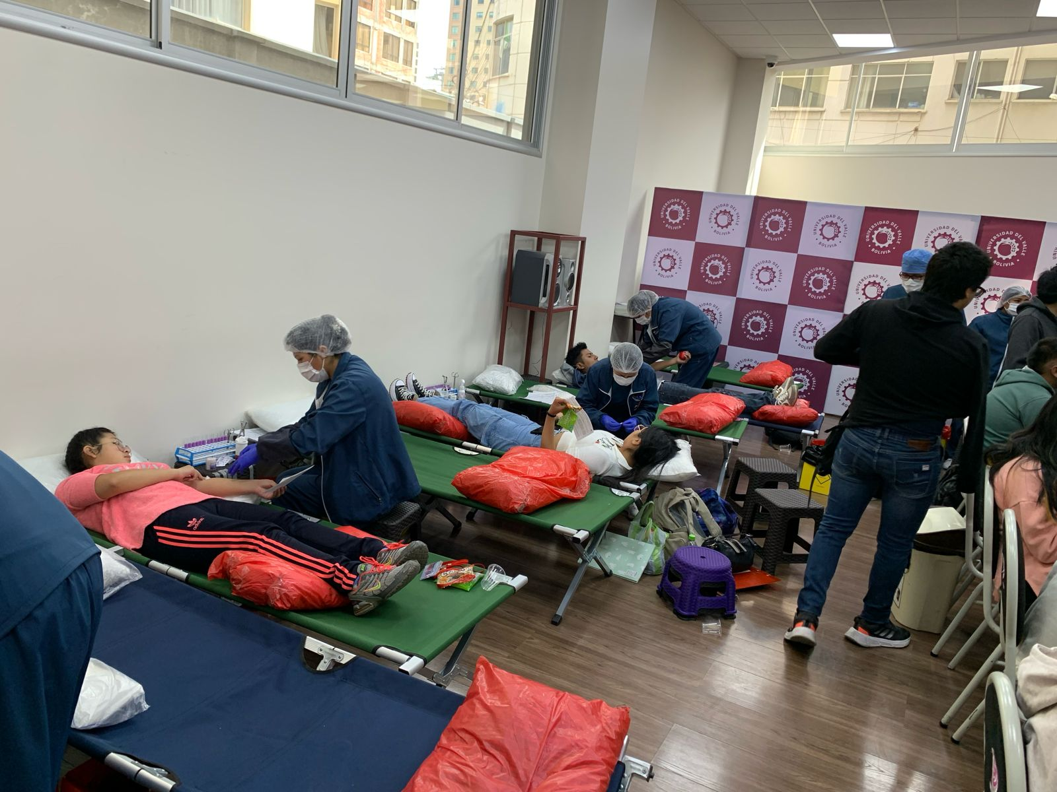

OPERACIONES Y TAREAS ESPECÍFICAS
OPERACIÓN | TAREAS ESPECÍFICAS
40,000 unidades de productos de sangre (sangre total, paquete globular, plasma fresco congelado, plasma normal, concentrado de plaquetas, plaquetoaféresis, glóbulos rojos lavados, crioprecipitados y fracciones pediátricas) producidos. | Revisar y actualizar los Procedimientos operativos estándar y protocolos de extracción y fraccionamiento de unidades de sangre total cumpliendo los estándares de calidad a nivel nacional e internacional.
 | Establecer indicadores de calidad de los procesos de fraccionamiento y obtención de productos de sangre segura: sangre total, paquete globular, plasma fresco congelado, plasma normal, concentrado de plaquetas, plaquetoaféresis, glóbulos rojos lavados, crioprecipitados y fracciones pediátricas.
 | Realizar el stock diario de los hemocomponentes almacenados en los equipos de refrigeración, congelación y agitación en cuarentena y aquellos liberados para distribución.
 | Realizar el mantenimiento preventivo programado y el control de temperatura diario de los equipos de almacenamiento de hemocomponentes (refrigeración, congelamiento y agitación)
 | Realizar la limpieza y desinfección periódica de los equipos de almacenamiento de hemocomponentes, verificando la eficacia del proceso a través de cultivos microbiológicos.

Slide 22
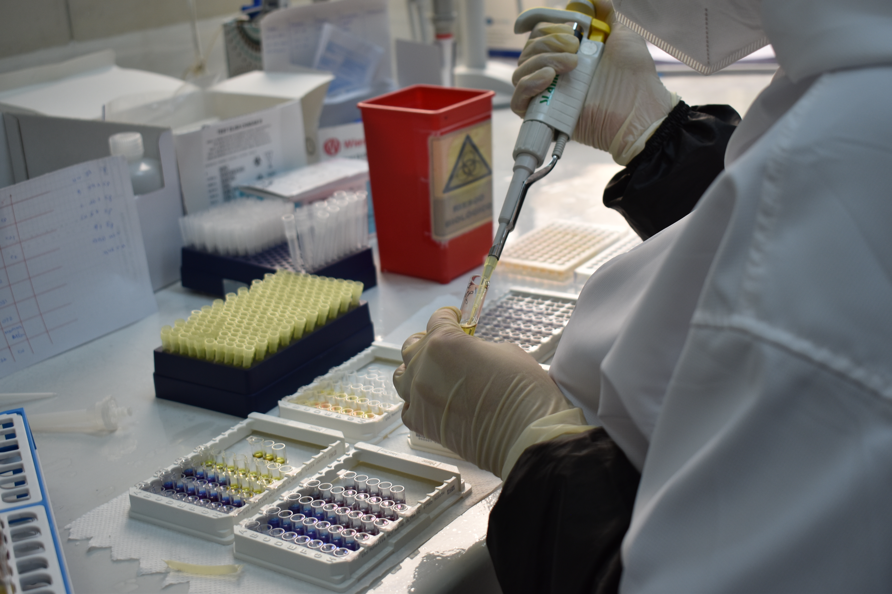
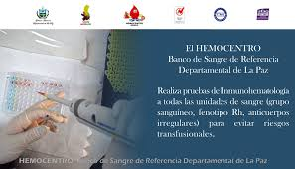
OPERACIONES Y TAREAS ESPECÍFICAS
OPERACIÓN | TAREAS ESPECÍFICAS
100% de procesos de adquisición realizados efectivamente, con la finalidad de definir la cantidad y calidad de materiales, reactivos, insumos, suministros y equipamiento de última generación para las producción de productos de sangre segura. | Realizar el tamizaje inmunoserológico para las infecciones transmisibles por transfusión obligatorias por Ley: VIH, Hepatitis B, Hepatitis C, Chagas y Sífilis a todas las donaciones de sangre.
 | Realizar el tamizaje inmunohematológico (grupo sanguíneo, fenotipos del sistema Rh, antígeno Kell, determinación e identificación de anticuerpos irregulares) a todas las donaciones de sangre.
 | Realizar las especificaciones técnicas para la compra de materiales, reactivos, insumos, suministros y términos de referencia para el equipamiento requerido para la producción de sangre y hemocomponentes.
 | Llevar adelante los procesos de compra de los materiales, reactivos, insumos, suministros y equipos programados en el POA, cumpliendo lo establecido en la normativa legal vigente.
 | Verificar que los materiales, reactivos, insumos, suministros y equipos comprados cumplan con los términos de referencia y las condiciones de calidad requeridos.

Slide 23
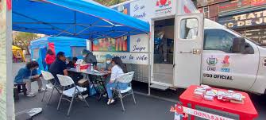
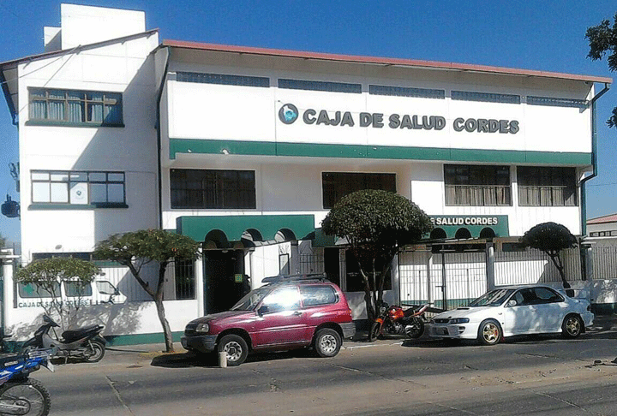
OPERACIONES Y TAREAS ESPECÍFICAS
OPERACIÓN | TAREAS ESPECÍFICAS
100% de productos de sangre segura programados distribuidos a los hospitales de II y III nivel de atención, públicos, privados y de la seguridad social del Departamento de La Paz o a otras regiones del país, de acuerdo a requerimiento. | Realizar convenios con hospitales de II y III nivel de atención, públicos, de la Seguridad social a corto plazo y clínicas privadas para la distribución de unidades de sangre y hemocomponentes seguros, a nivel departamental.
 | Distribuir unidades de sangre y hemocomponentes seguros a los hospitales de II y III nivel de atención, públicos, de la Seguridad social a corto plazo y clínicas privadas del Departamento de La Paz, de acuerdo a la demanda proveniente de los mismos.
 | Realizar la recuperación de costos por los hemocomponentes distribuidos a los hospitales de II y III nivel de atención, públicos, de la Seguridad social a corto plazo y clínicas privadas

Slide 24
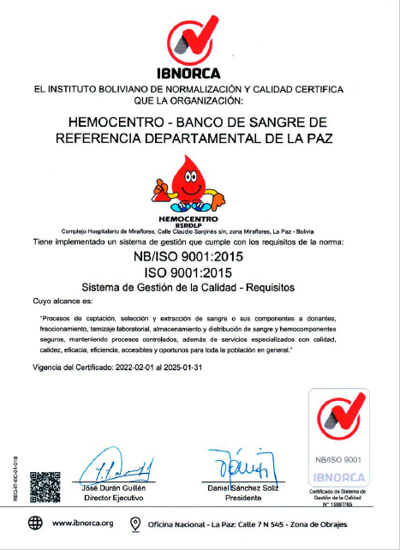
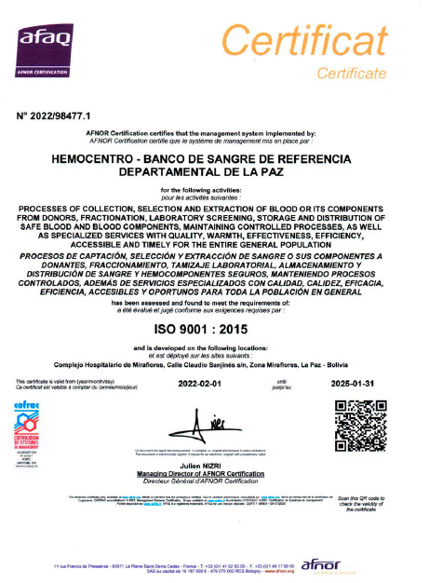
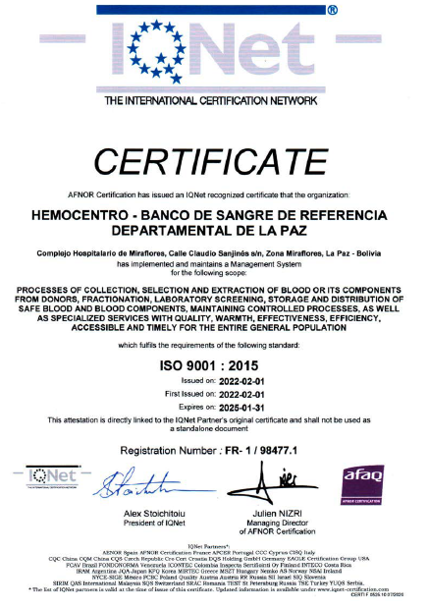
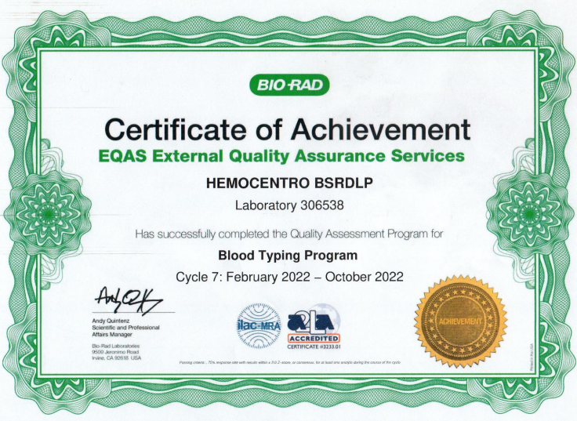
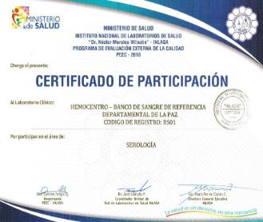
OPERACIONES Y TAREAS ESPECÍFICAS
OPERACIÓN | TAREAS ESPECÍFICAS
Mantener las 5 certificaciones nacionales e internacionales al Sistema de Gestión de la Calidad implantados y la certificación mantenida del Programa de Evaluación externa de la calidad PEEC de inmunoserología. | Gestionar ante el Instituto Boliviano de Normalización y Calidad IBNORCA la realización de la Auditoría externa para la evaluación de los requisitos de la norma ISO 9001.
 | Una vez realizada la auditoría externa gestionar ante el IBNORCA las certificaciones al Sistema de Gestión de Calidad a nivel nacional e internacional.
 | Cumplir con las normas vigentes de mantenimiento de infraestructura y de equipamiento, para garantizar la calidad del servicio, imagen y productos.
 | Gestionar ante el Instituto Nacional de Laboratorios en Salud INLASA la inscripción al Programa de Evaluación externa de la Calidad PEEC para inmunoserología
 | Recepcionar los dos lotes de muestras enviadas por INLASA, procesar las mismas y enviar los resultados para ser evaluados

Slide 25
INFORME ADMINISTRATIVO FINANCIERO
2024

Slide 26

ADMINISTRACION DEL HEMOCENTRO
Introducción
Tesorería
Presupuestos
Sistema de Administración de Bienes y Servicios (SABS)
Sistema de Administración de Personal

Slide 27

RECURSOS PROPIOS
Fuente de Financiamiento 20
Organismo Financiador 230
Presupuesto Inicial
Bs. 4,100.238
RECURSOS SUS
Fuente de Financiamiento 41
Organismo Financiador 111
RECURSOS PRESTACION DE SERVICIOS A
HOSPITALES II Y III NIVEL
RECURSOS ESPECIFICOS (Regalías)
Fuente de Financiamiento 20
Organismo Financiador 220
PRESUPUESTO INCIAL
100.000

Slide 28

PORCENTAJE DE ASIGNACION PRESUPUESTARIA
(En Bolivianos)
Partida 20230 | Descripción | Presupuesto Total Anual
 |  | Monto (Bs.)
10000 | SERVICIOS PERSONALES | 1.594.660,08
20000 | SERVICIOS NO PERSONALES | 1.257.482,00
30000 | MATERIALES Y SUMINISTROS | 805.396,00
40000 | ACTIVOS REALES | 442.700,00
 | TOTAL | 4.100238,08

Slide 29
ADMINISTRACION DE PERSONAL
Comparativo en Inversión en Recursos Humanos
TIPO DE CONTRATO | CANTIDAD | %
ITEM - TGN | 14 | 24
MINISTERIO DE SALUD | 16 | 27
CONSULTORES DE LINEA | 13 | 22
EVENTUALES | 16 | 27
TOTAL | 59 | 100
Personal del HEMOCENTRO:
El personal que compone el HEMOCENTRO es contratado con recursos propios en forma Eventual y de consultorías, ellos representan el 49% del total de los trabajadores

Slide 30

MANTENIMIENTO Y COMPRA DE EQUIPAMIENTO PARA LA INSTITUCION
UNIDAD EJECUTORA | FTE | ORG | PARTIDA | DETALLE DE ACTIVIDADES A EJECUTARSE
51 | 20 | 230 | 24110 | Mantenimiento y Reparación de Inmueble
51 | 20 | 230 | 43700 | Balanza homogenizador, sellador portatil de tubuladura
51 | 20 | 230 | 43400 | Equipo Medico y de Laboratorio (refrigerador para hemocomponentes, separador de plasma, baño maría 5 litros)
51 | 20 | 230 | 39400 | Instrumental Menor Medico Quirúrgico.

Slide 31
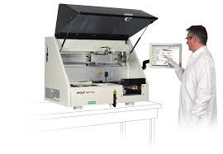
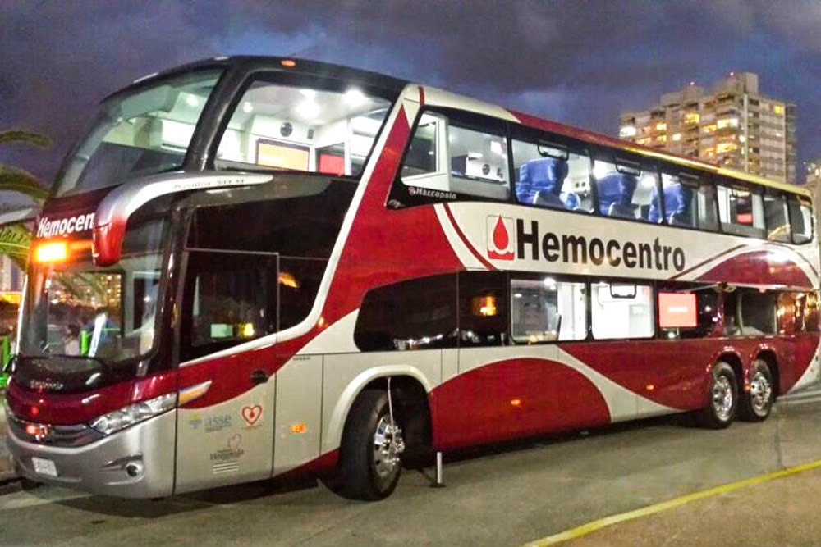
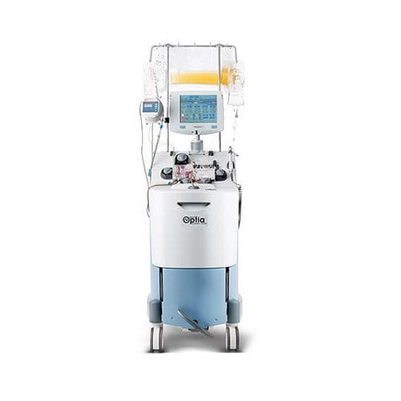

PROYECTOS DE INVERSION
QUIMIOLUMINISCENCIA
UNIDAD MOVIL
EQUIPO DE AFERESIS
RECURSOS HUMANOS

Slide 32
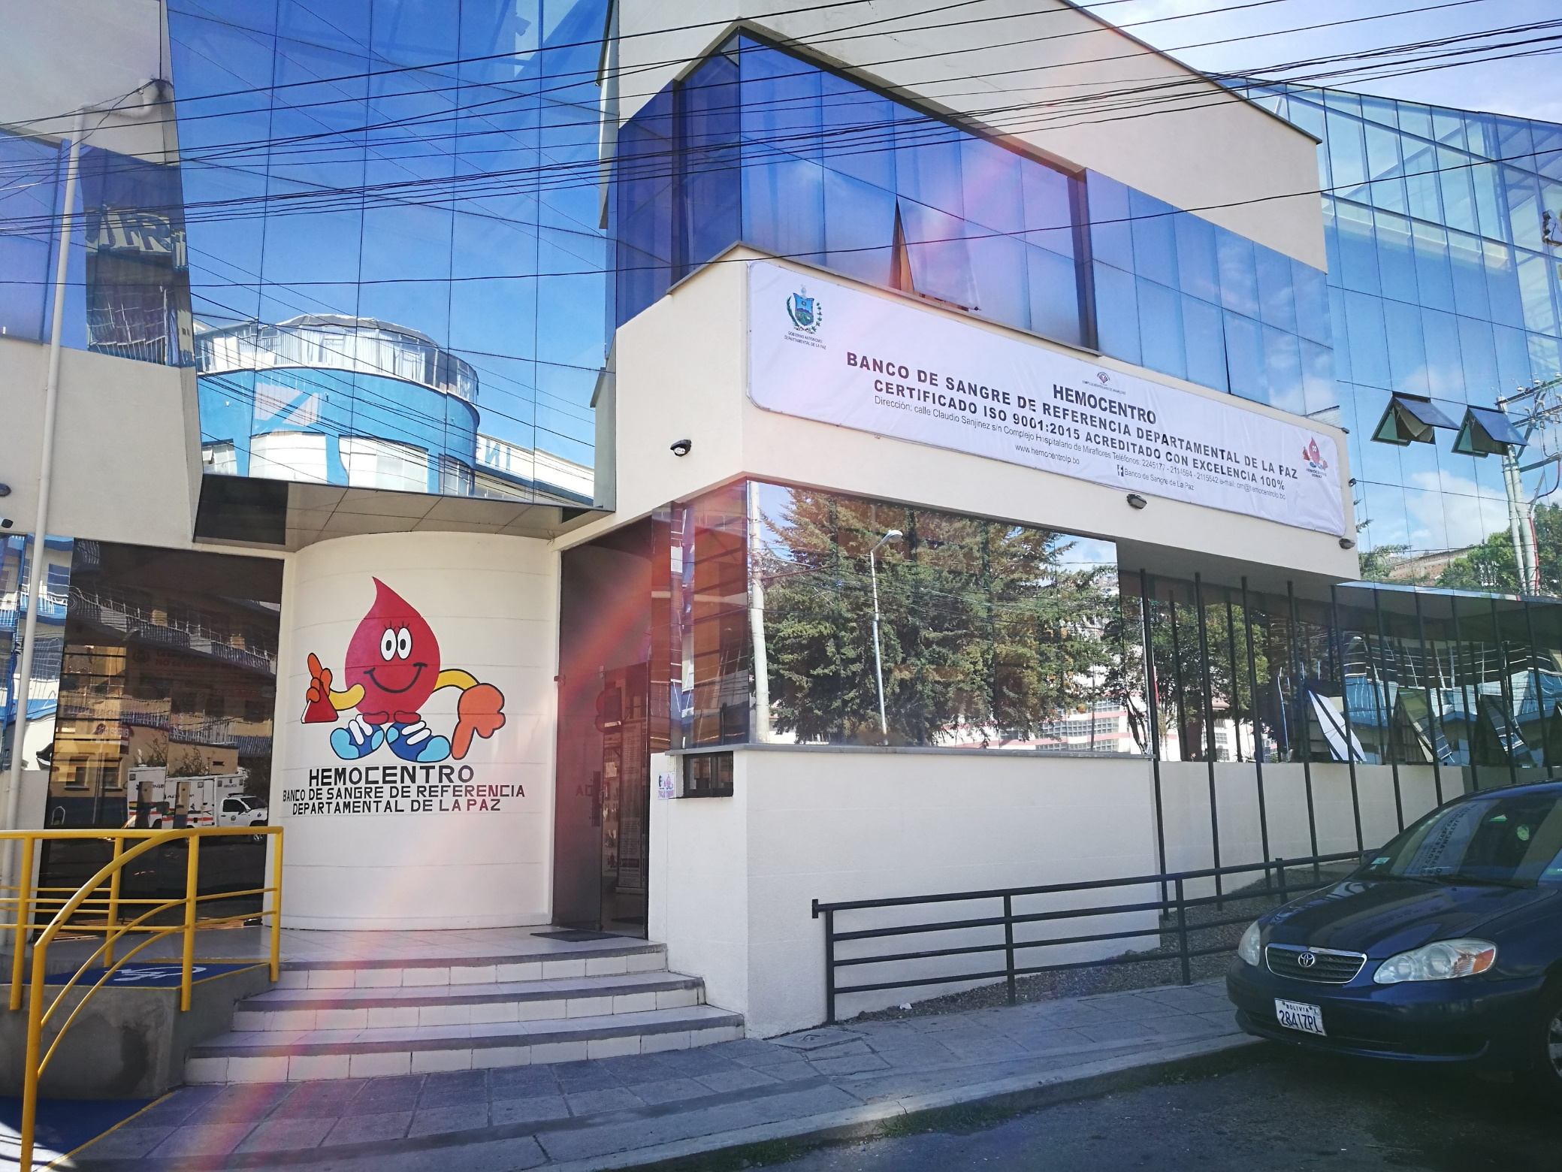

¡Muchas Gracias!

